Slide 1
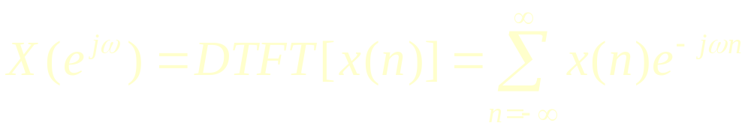
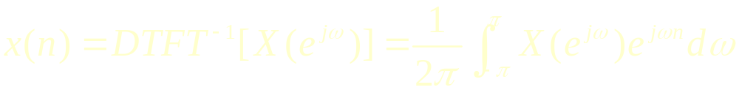
五 、序列的Fourier变换及其对称性质
序列的Fourier变换和反变换：
Notes:
常系数线性差分方程

Slide 2
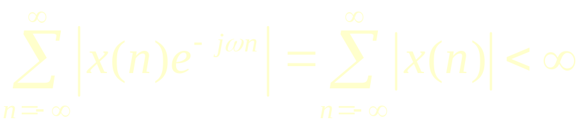

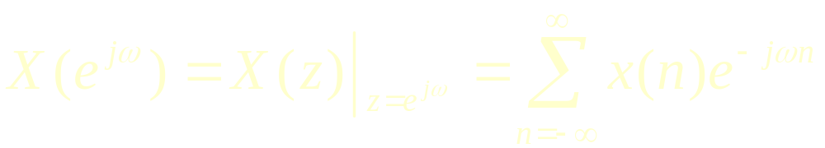
若序列x(n)绝对可和，即
则其Fourier变换 存在且连续，是序列的z变换在单位圆上的值：

Slide 3
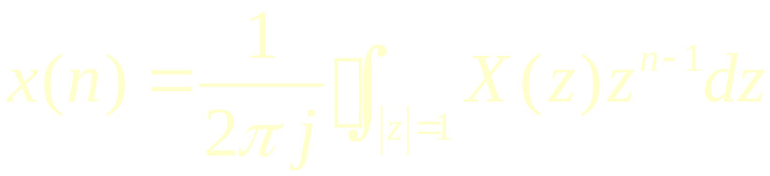
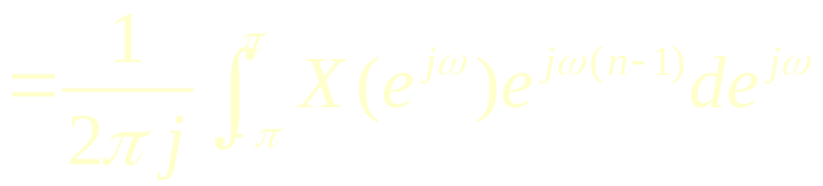
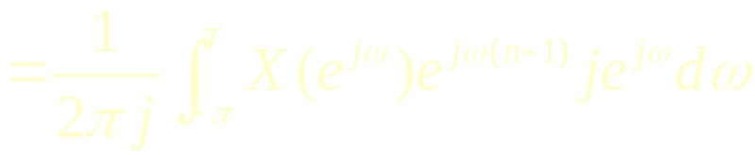
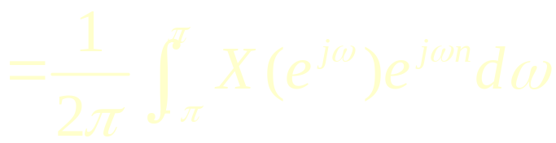
若序列的Fourier变换 存在且连续，且是其z变换在单位圆上的值，则序列 x(n)一定绝对可和，将 展成Fourier级数，其系数即为x(n)：

Slide 4



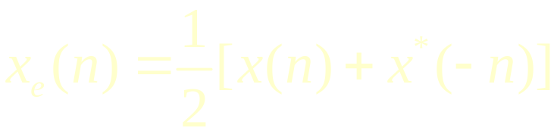
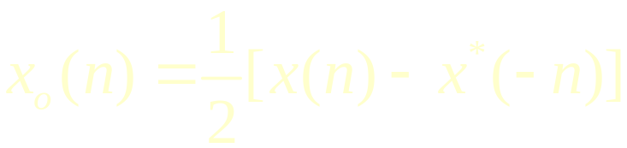
序列的Fourier变换的对称性质
定义：
共轭对称序列：
共轭反对称序列：
任意序列可表示成x_{e}(n)和x_{o}(n)之和:
其中：

Slide 5


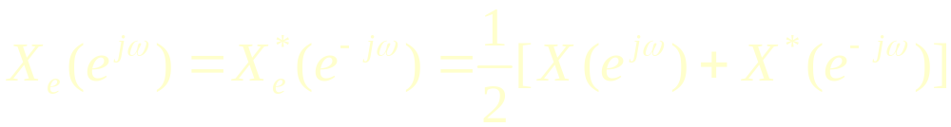
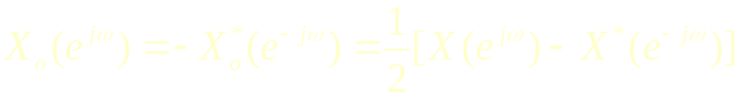
同样，x(n)的Fourier变换 也可分解成：
其中：

Slide 6





对称性质
序列 Fourier变换

Slide 7
实数序列的对称性质
序列 Fourier变换

Slide 8



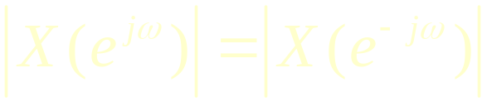

实数序列的Fourier变换满足共轭对称性
实部是ω的偶函数
虚部是ω的奇函数
幅度是ω的偶函数
幅角是ω的奇函数

